Slide 1
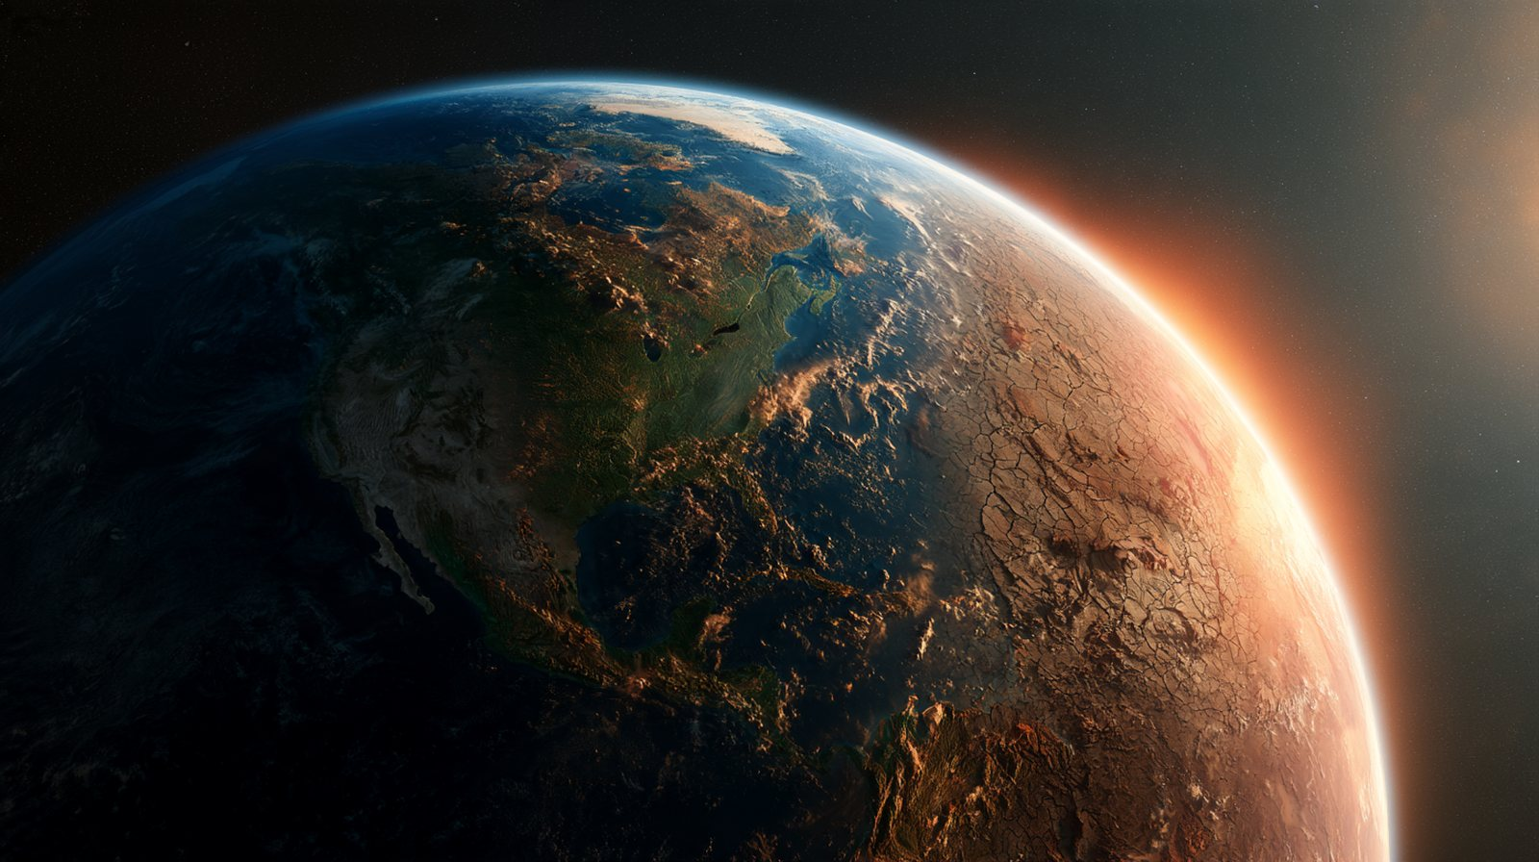

العلوم الطبيعية — التعليم الثانوي
التغيُّر المناخي
تحدٍّ عالمي يهمّ كوكبنا ومستقبلنا
فهم الظاهرة، أسبابها، آثارها وسُبل مواجهتها
إعداد الطالب(ة): ..............................
Notes:
أرحّب بالحضور وأقدّم موضوع العرض: التغيُّر المناخي، وهو من أكثر القضايا البيئية إلحاحًا في عصرنا وله أثر مباشر على مستقبلنا جميعًا.

Slide 2



ما هو التغيُّر المناخي؟
تبدُّلٌ طويل الأمد في معدّلات درجات الحرارة وأنماط الطقس على سطح الأرض.
المناخ
الطقس
متوسّط حالة الجوّ في منطقة ما على مدى عقود (30 سنة أو أكثر).
حالة الجوّ في مكان معيّن خلال فترة قصيرة: ساعات أو أيام.
عرفت الأرض تغيُّرات مناخية طبيعية عبر تاريخها، لكنّ التغيُّر الحالي سريع وغير مسبوق ويرتبط أساسًا بالنشاط البشري.
Notes:
أوضّح الفرق بين الطقس والمناخ، لأنّه يساعد على فهم أنّ التغيُّر المناخي ظاهرة طويلة المدى وليس مجرّد تقلّبات يومية في الجوّ.

Slide 3
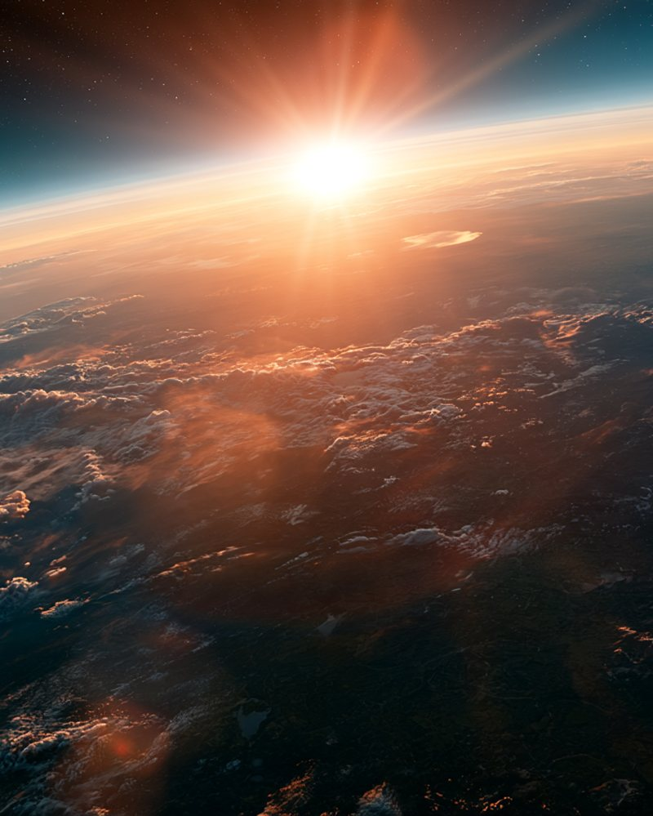
ظاهرة الاحتباس الحراري
تعبر أشعة الشمس الغلاف الجوي وتصل إلى سطح الأرض.
1
يمتصّ سطح الأرض جزءًا من الطاقة فيسخن.
2
يُعيد السطح إشعاع الحرارة نحو الفضاء (أشعة تحت حمراء).
3
تحبس الغازات الدفيئة جزءًا من هذه الحرارة فترتفع حرارة الكوكب.
4
الأثر الدفيئي طبيعي وضروري للحياة، لكنّ تضخيمه بفعل الإنسان يسبّب احترارًا مفرطًا.
Notes:
أشرح مراحل الأثر الدفيئي خطوة بخطوة، وأؤكّد أنّ الظاهرة في حدّ ذاتها مفيدة، وأنّ المشكلة في تضخيمها بسبب الانبعاثات البشرية.

Slide 4
الغازات الدفيئة الرئيسية
H₂O
N₂O
CH₄
CO₂
بخار الماء
أكسيد النيتروز
الميثان
ثاني أكسيد الكربون
غاز طبيعي يزداد أثره كلّما ارتفعت الحرارة
الأسمدة الزراعية وبعض الأنشطة الصناعية
الزراعة وتربية المواشي ومطامر النفايات
حرق الوقود الأحفوري وإزالة الغابات
Notes:
أعرض أبرز الغازات الدفيئة ومصادرها، مع التركيز على ثاني أكسيد الكربون لأنّه المسؤول الأكبر عن الاحترار الناتج عن النشاط البشري.

Slide 5
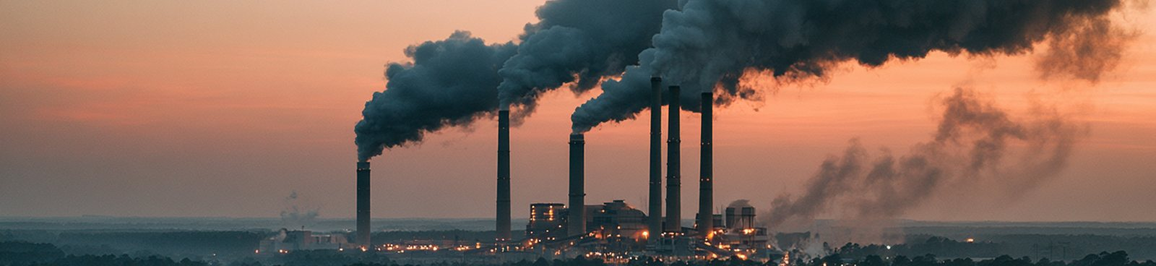





أسباب التغيُّر المناخي
الاستهلاك المفرط
إزالة الغابات
النقل والصناعة
إنتاج الطاقة
أنماط إنتاج واستهلاك غير مستدامة وهدر للطاقة.
قطع الأشجار يُضعف قدرة الأرض على امتصاص CO₂.
السيارات والطائرات والمصانع تُطلق كميات ضخمة من الغازات.
حرق الفحم والنفط والغاز لتوليد الكهرباء والتدفئة.
Notes:
أربط بين أنشطتنا اليومية وارتفاع الانبعاثات، ليدرك الطلاب أنّ أسباب الظاهرة مرتبطة بطريقة إنتاجنا للطاقة واستهلاكنا لها.

Slide 6
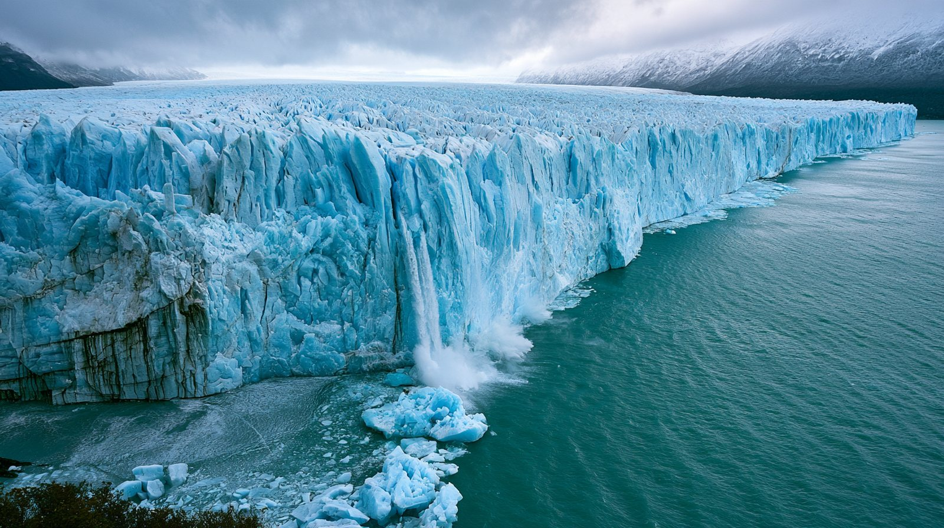




أدلّة ومؤشّرات التغيُّر المناخي
+1.1°C
ارتفاع متوسّط حرارة الأرض مقارنةً بما قبل العصر الصناعي (IPCC، متوسّط 2011–2020)
ذوبان الجليد
تراجع الأنهار الجليدية والجليد القطبي بسرعة.
ارتفاع مستوى البحر
بسبب ذوبان الجليد وتمدّد مياه المحيطات.
ظواهر متطرّفة
موجات حرّ وجفاف وفيضانات أكثر تكرارًا.
Notes:
أقدّم أدلّة علمية ملموسة على أنّ التغيُّر المناخي واقع نعيشه اليوم، وأبرزها ارتفاع حرارة الأرض بأكثر من درجة مئوية واحدة.

Slide 7
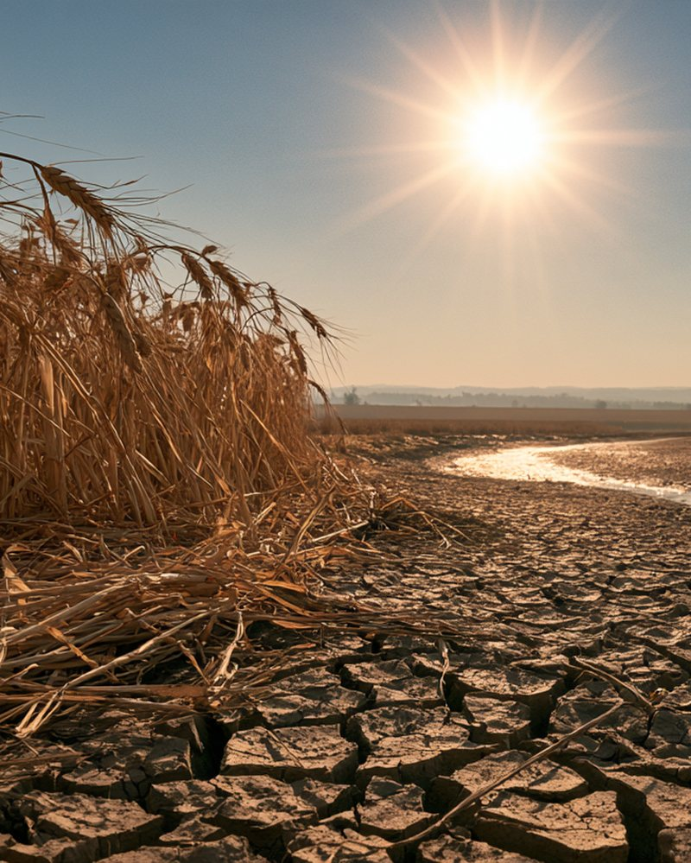




آثار التغيُّر المناخي
الغذاء والماء
التنوّع الحيوي
تراجع المحاصيل وتهديد الأمن الغذائي والمائي.
اختلال التوازن البيئي وتهديد أنواع بالانقراض.
النزوح السكاني
صحة الإنسان
هجرة السكان من المناطق المتضرّرة.
أمراض مرتبطة بموجات الحرّ وانتشار بعض الأوبئة.
Notes:
أوضّح أنّ آثار التغيُّر المناخي تمتدّ من الطبيعة إلى صحة الإنسان وغذائه واستقراره، وهذا ما يجعلها قضية شاملة وخطيرة.

Slide 8
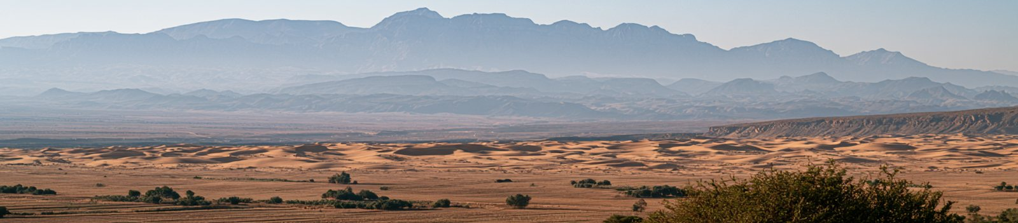



التغيُّر المناخي في الجزائر
بلد شبه جافّ يقع معظمه في الصحراء، لذا فهو من أكثر البلدان تأثّرًا بالاحترار.
اتّساع رقعة التصحّر وتراجع الأراضي الزراعية.
موجات حرّ أشدّ وأطول خلال فصل الصيف.
تضرّر الزراعة خاصّة في مناطق السهوب والجنوب.
ندرة المياه وتذبذب كميات الأمطار.
Notes:
أُقرّب الموضوع من واقعنا بإبراز انعكاسات التغيُّر المناخي على الجزائر، خاصّة التصحّر وندرة المياه وتأثيرهما على الزراعة.

Slide 9
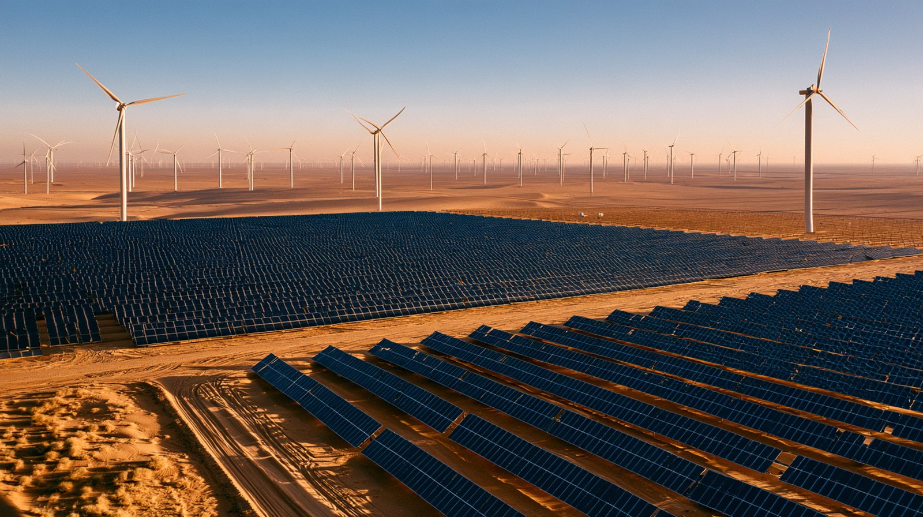



الحلول والإجراءات
تكيّف
تخفيف
تخفيف
تخفيف
التكيّف
نقل نظيف وتدوير
التشجير
الطاقات المتجدّدة
إدارة ذكية للمياه وزراعة تتحمّل الجفاف.
وسائل نقل أقلّ تلويثًا وتقليل النفايات.
حماية الغابات وغرس الأشجار لامتصاص الكربون.
الشمسية والريحية بدل الوقود الأحفوري.
Notes:
أعرض حلولًا تجمع بين التخفيف من الانبعاثات (تقليلها) والتكيّف مع الآثار التي حدثت فعلًا، مع الإشارة إلى الإمكانات الكبيرة للجزائر في الطاقة الشمسية.

Slide 10
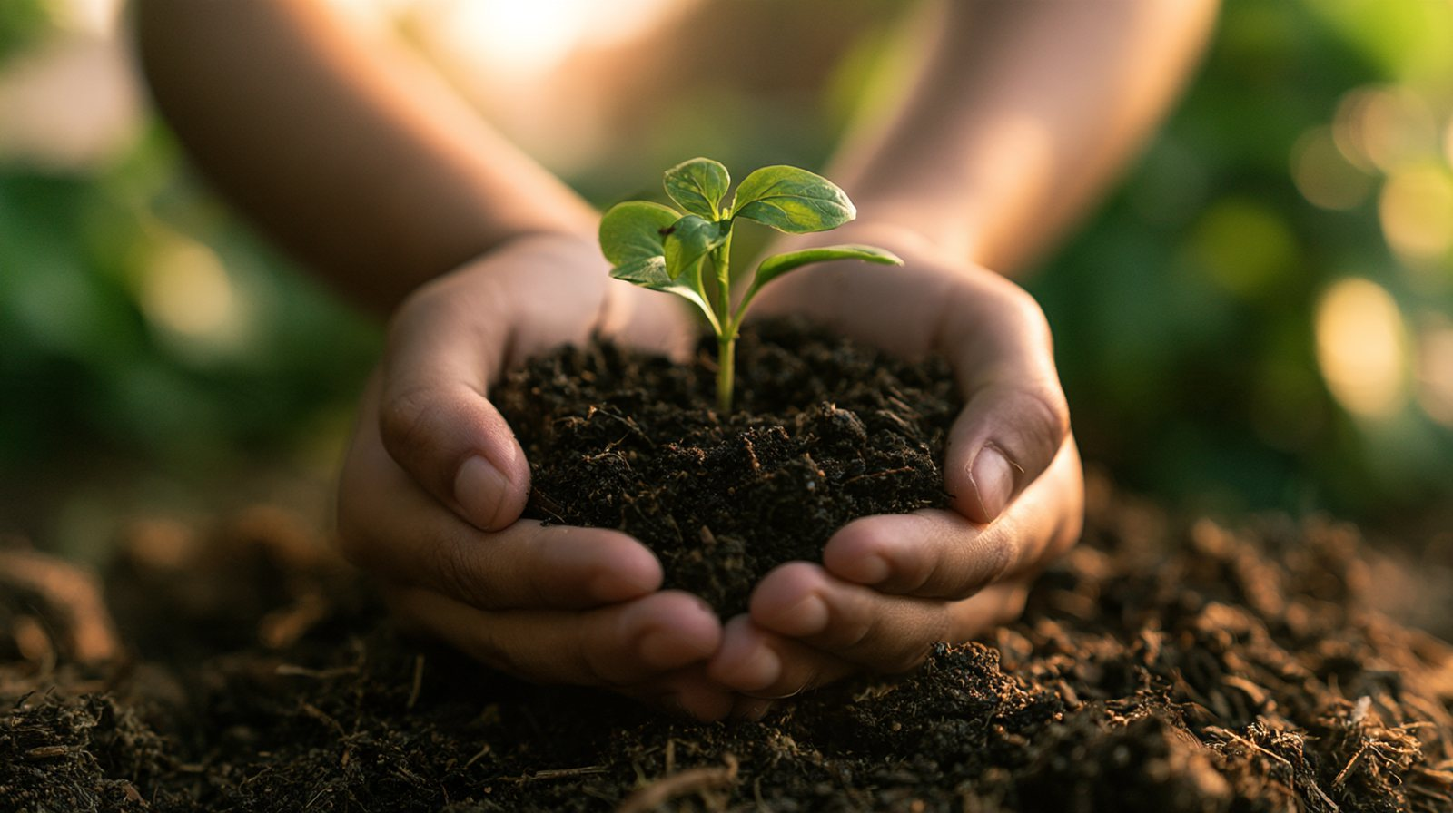


الخاتمة: ماذا يمكننا أن نفعل؟
التغيُّر المناخي تحدٍّ عالمي يتطلّب تعاون الدول والأفراد معًا.
نشر الوعي البيئي
تقليل الهدر والتدوير
ترشيد استهلاك الماء
توفير الطاقة
حماية الكوكب اليوم استثمارٌ في مستقبل الأجيال القادمة
شكرًا لحسن انتباهكم
Notes:
أختم بنبرة إيجابية: لكلّ فرد دور في الحلّ يبدأ من سلوكه اليومي، وأدعو زملائي إلى تبنّي عادات صديقة للبيئة، ثم أشكر الحضور.

